Slide 1
Posgrado de Técnicas para la Digitalización en la Industria
Sesión 4 – Aprendizaje no supervisado
Marc Jené: marc.jene@upc.edu

Slide 2
Calendario
Lunes | Martes | Miércoles | Jueves
17 | 18 | 19 | 20
24 | 25 | 26 | 27
31 | 1 | 2 | 3
6 | 7 | 8 | 9
S1 – Introducción a Big Data y Machine Learning
S2 – Introducción a Python
Marzo
S3 – Estadística descriptiva
S4 – Modelos de aprendizaje no supervisado
S7 – Modelos de aprendizaje
supervisado (II): Regresión
S6 – Image Recognition y IA de la nueva generación
Abril
S5 – Modelos de aprendizaje
supervisado (I): Clasificación
S8 – Exámen
Sesión Online
Sesión Presencial

Slide 3

Objetivos de la sesión
Diferenciar el aprendizaje Supervisado y No Supervisado.
Conocer los algoritmos utilizados en Aprendizaje No Supervisado.
Aplicaciones del clustering.
Métricas para encontrar el número óptimo de clusters.
Jupyter Notebook.

Slide 4
Diferenciar el aprendizaje Supervisado y No Supervisado.
Algoritmos utilizados en Aprendizaje No Supervisado.
Métricas para encontrar el número óptimo de clusters.
Aplicaciones del clustering.
Reducción de dimensiones.

Slide 5

Recapitulemos…
MACHINE LEARNING
Aprendizaje Supervisado
Aprendizaje NO Supervisado
Reinforcement Learning
Regresión
Clustering
Clasificación
Reducir dimensiones

Slide 6
Principales diferencias entre aprendizaje supervisado y NO supervisado
Aprendizaje Supervisado
Aprendizaje NO Supervisado
Datos de entrada
Hay datos etiquetados (target)
No hay datos etiquetados
(no target)
Objetivo
Realizar predicciones de clasificación/regresión.
Encontrar patrones ocultos en los datos.
Reducir dimensiones

Slide 7
¿Qué es el aprendizaje NO supervisado?
El objetivo es entrenar un modelo para encontrar patrones en un conjunto de datos sin etiqueta.
X
y
CARACTERÍSTICAS
(features)
ETIQUETAS (target)
Notes:
involves automatically discovering natural grouping in data. clustering algorithms only interpret the input data and find natural groups or clusters in feature space.
Clustering techniques apply when there is no class to be predicted but rather when the instances are to be divided into natural groups.

Slide 8
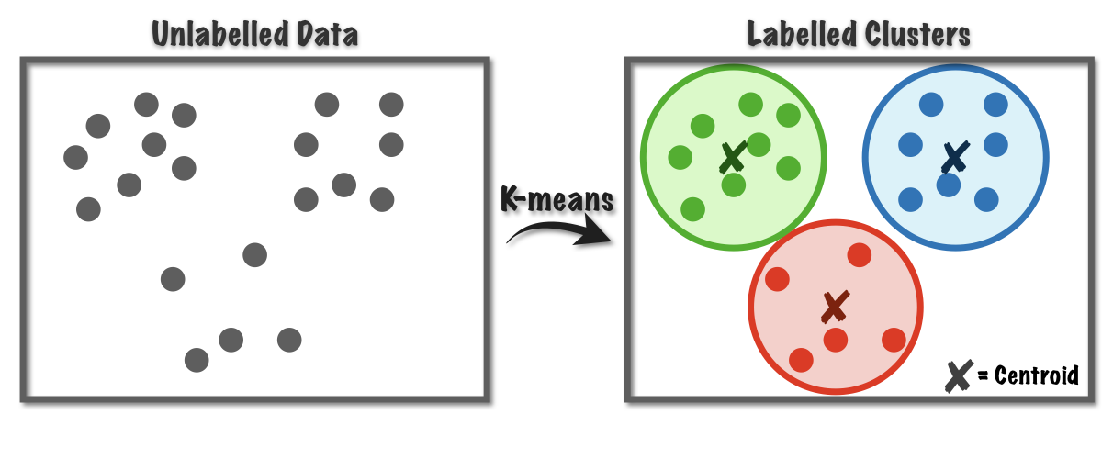
¿Qué es el aprendizaje NO supervisado?
Notes:
Simply put, clusters are the collection of data points that have similar values or attributes
The cluster may have a center (the centroid) that is a sample or a point feature space and may have a boundary or extent.
Clustering can be helpful as a data analysis activity in order to learn more about the problem domain, so-called pattern discovery or knowledge discovery.
For example:
Separating normal data from outliers or anomalies may be considered a clustering problem.
Clustering is an unsupervised learning technique, so it is hard to evaluate the quality of the output of any given method.

Slide 9
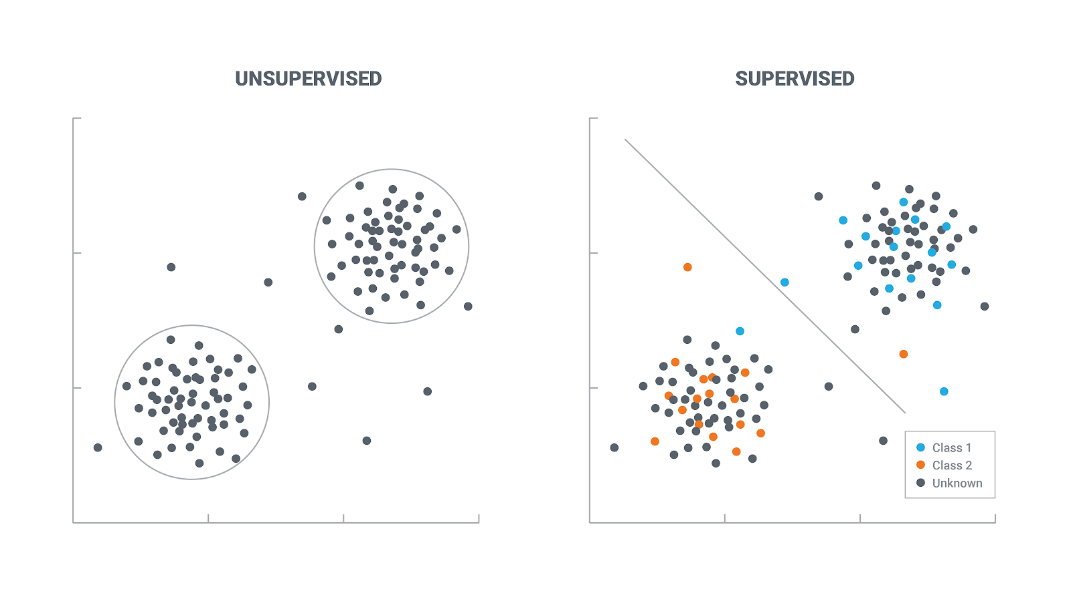
¿Qué es el aprendizaje NO supervisado?

Slide 10
Introducción al aprendizaje no supervisado
¿Qué abarca el aprendizaje no supervisado?
Algoritmos de partición (K-means).
Algoritmos basados en la jerarquía (Hierarchical).
Algoritmos basados en la densidad (density).
Clustering
Reducción de dimensiones (Análisis de componentes principales (PCA)
Notes:
Many algorithms use similarity or distance measures between examples in the feature space in an effort to discover dense regions of observations. As such, it is often good practice to scale data prior to using clustering algorithms.
The scikit-learn library provides a suite of different clustering algorithms to choose from.
Otro caso de aprendizaje automático no supervisado es el análisis de componentes principales (ACP). Por ejemplo, la aplicación de ACP en un conjunto de datos acerca del contenido de millones de carritos de compras podría revelar que los carritos de compras que contienen limones con frecuencia también contienen antiácidos.

Slide 11
Diferenciar el aprendizaje Supervisado y No Supervisado.
Algoritmos utilizados en Aprendizaje No Supervisado.
Métricas para encontrar el número óptimo de clusters.
Aplicaciones del clustering.
Reducción de dimensiones.

Slide 12
Introducción al aprendizaje no supervisado
¿Qué abarca el aprendizaje no supervisado?
Algoritmos de partición (K-means).
Algoritmos basados en la jerarquía (Hierarchical).
Algoritmos basados en la densidad (density).
Clustering
Reducción de dimensiones (Análisis de componentes principales (PCA)
Notes:
Many algorithms use similarity or distance measures between examples in the feature space in an effort to discover dense regions of observations. As such, it is often good practice to scale data prior to using clustering algorithms.
The scikit-learn library provides a suite of different clustering algorithms to choose from.
Otro caso de aprendizaje automático no supervisado es el análisis de componentes principales (ACP). Por ejemplo, la aplicación de ACP en un conjunto de datos acerca del contenido de millones de carritos de compras podría revelar que los carritos de compras que contienen limones con frecuencia también contienen antiácidos.

Slide 13
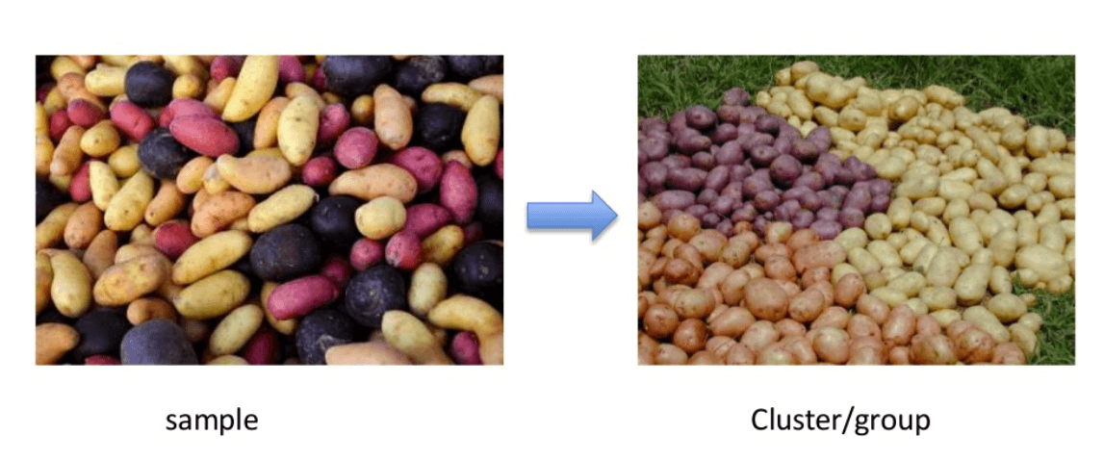
Clustering
Objetivo: agrupar personas o elementos basándonos en sus características.
Definición: Es la tarea de dividir el conjunto de datos de entrada (dataset) en varios grupos, de manera que los datos que pertenecen a un mismo grupo sean parecidos entre ellos y diferentes de los datos de otros grupos.
Sirve para comprender la estructura de los datos, o como preprocesamiento para el aprendizaje supervisado (por ejemplo entrenar un clasificador para cada grupo).
El clústering no necesita etiquetas, que suelen ser costosas de obtener.
Notes:
Por ejemplo, semisupervised learning – consigo asi las etiquetas para algoritmo de clasificacion

Slide 14
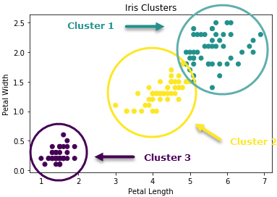
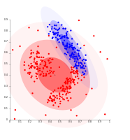
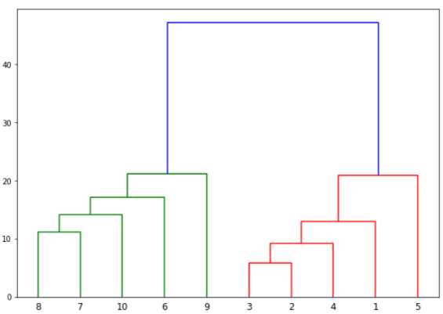
Algoritmos de Clustering
Algoritmos de partición
Algoritmos basados en la jerarquía
Algoritmos basados en la densidad
K-means
Este algoritmo divide las observaciones en k clusters (grupos) y cada partición forma un cluster.
Hierarchical Clustering
Los cúmulos forman una estructura tipo árbol basada en la jerarquía.
Se divide en dos categorías:
Aglomerado
Divisivo
DBSCAN, OPTICS
Estos algoritmos consideran que los clusters son una región densa que tiene cierta similitud y son diferentes de la región más baja y densa del espacio.
Notes:
https://towardsdatascience.com/k-means-data-clustering-bce3335d2203
k-means is a data clustering algorithm which can be used for unsupervised machine learning.

Slide 15
Método de partición: K-means
Agrupa las observaciones en k clusters (el valor de K debe ser especificado previamente).
El algoritmo k-means hace lo siguiente:
Determina de forma iterativa los mejores puntos centrales K (conocidos como centroides).
Asigna cada observación al centroide más cercano. Los ejemplos más cercanos al mismo centroide pertenecen al mismo grupo.
El algoritmo k-means selecciona las ubicaciones del centroide para minimizar el cuadrado acumulativo de las distancias desde cada ejemplo hasta su centroide más cercano.
Notes:
https://towardsdatascience.com/k-means-data-clustering-bce3335d2203
k-means is a data clu
Para dimensiones muy altas (muchas features), ejecutar un algoritmo de reducción de la dimensión como el Análisis de Componentes Principales (PCA) antes de la agrupación de k-means puede aliviar este problema y acelerar los cálculos.
stering algorithm which can be used for unsupervised machine learning.

Slide 16
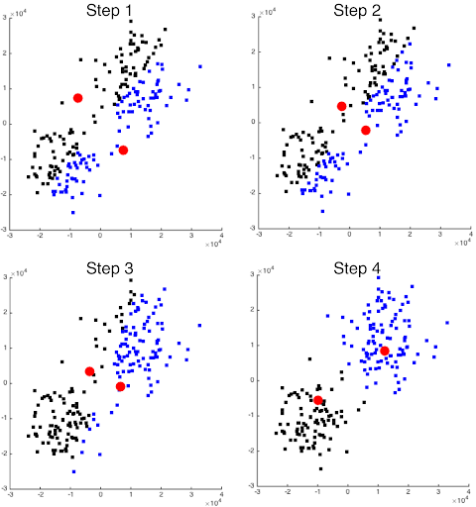
Método de partición: K-means
Pasos a seguir
Para K número de clusters, elige un centroide al azar.
Calcula la distancia a los otros puntos del centroide.
Ajustar el centroide iterativamente, y asigna cada punto de datos al centroide más cercano.
Continúa ajustando hasta que el centroide no se mueva.
Notes:
https://www.youtube.com/watch?v=4b5d3muPQmA

Slide 17
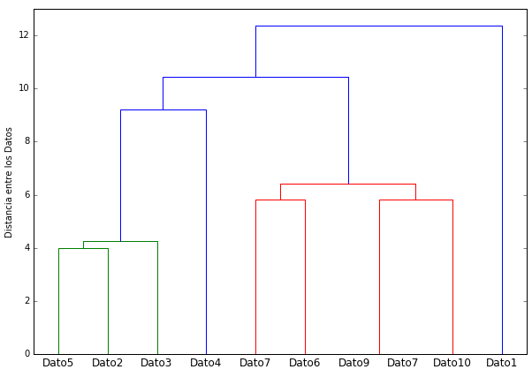
Método jerárquico: clustering jerárquico
El algoritmo de clúster jerárquico agrupa los datos basándose en la distancia entre cada uno y buscando que los datos que están dentro de un clúster sean los más similares entre sí.
Tipos de clustering jerárquico dependiendo de la dirección en la que el algoritmo ejecute el agrupamiento:
Dendograma: manera de representar un clústering jerárquico.
Tipo Aglomerativo: Empezamos a agrupar desde cada elemento individual. Al inicio cada punto o dato está en un clúster separado. A cada paso, los dos clústers más cercanos se fusionan. Al final del proceso solo queda un único clúster que aglutina todos los elementos.
Divisible: Comenzamos a la inversa, partimos de un único clúster que aglomera todos los datos y vamos dividiendo en clústers más pequeños.
Notes:
https://www.youtube.com/watch?v=4b5d3muPQmA
https://www.youtube.com/watch?v=n4aqynZtFf0

Slide 18
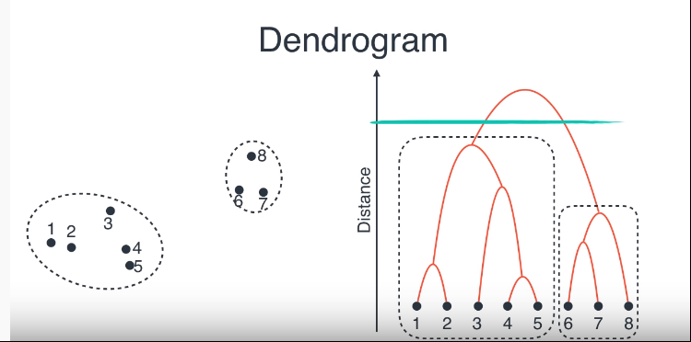
Método jerárquico: clustering jerárquico

Slide 19
Método jerárquico: clustering jerárquico

Slide 20
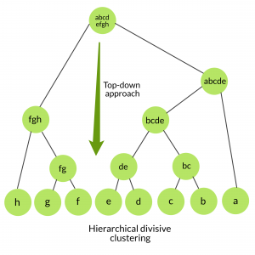
Método jerárquico: clustering jerárquico divisible

Slide 21
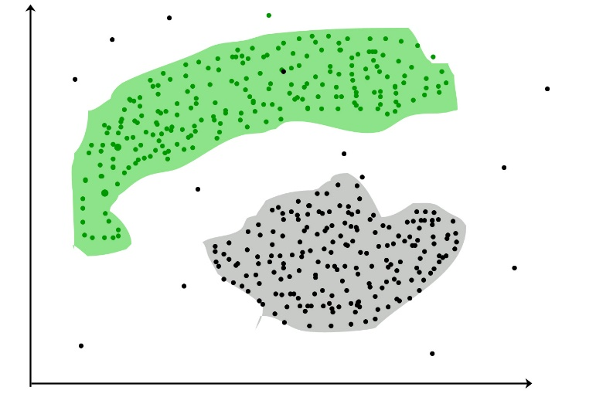
Método basado en la densidad
Un clúster en una región densa de puntos, separada por regiones poco densas de otras regiones densas.
Útiles cuando los clusters tienen formas irregulares, están entrelazados o hay ruido/outliers en los datos. Se elimina el ruido del conjunto de datos.
Algoritmo basado en densidad: DBSCAN (Density Based Spatial Clustering of Applications with Noise)
Notes:
https://towardsdatascience.com/k-means-data-clustering-bce3335d2203
k-means is a data clustering algorithm which can be used for unsupervised machine learning.
Density-Based Methods : These methods consider the clusters as the dense region having some similarity and different from the lower dense region of the space.

Slide 22
Método basado en la densidad
Notes:
https://towardsdatascience.com/k-means-data-clustering-bce3335d2203
k-means is a data clustering algorithm which can be used for unsupervised machine learning.

Slide 23
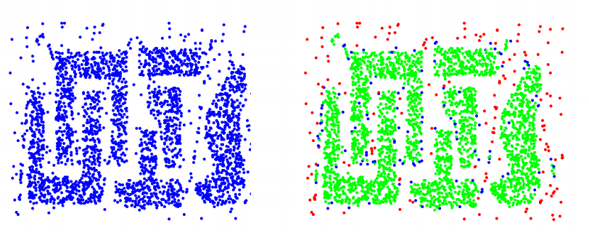
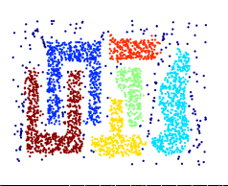
Método basado en la densidad: DBSCAN
DBSCAN: Detecta regiones densas de puntos separadas de otras regiones densas por regiones poco densas
Densidad: Número de puntos en un radio específico
Dataset
DBSCAN Clustering
core (1 cluster) border (frontera) noise (ruido)
Notes:
https://elvex.ugr.es/idbis/dm/slides/43%20Clustering%20-%20Density.pdf

Slide 24
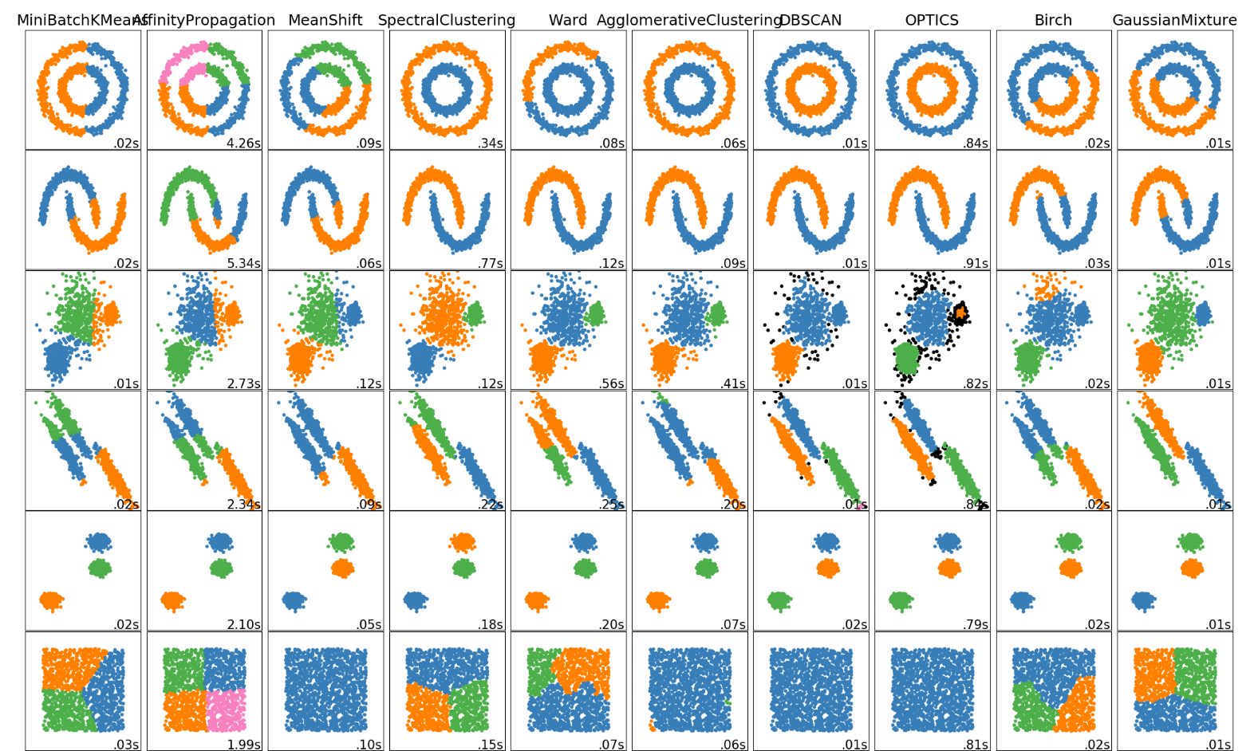

Comparación de algoritmos de clustering
K-means
Hierarchical
DBSCAN
MÉTODO CLUSTERING | APLICACIÓN | MÉTRICA UTILIZADA
K-means | Uso general Tamaño de cluster uniforme y de geometría plana No demasiados clusters. | Distancia entre puntos
Hierarchical clustering | Muchos clusters Distancias no euclidianas | Cualquier distancia por pares
DBSCAN | Geometría no plana Tamaños desiguales de clusters Detección de outliers | Las distancias entre los puntos más cercanos
https://scikit-learn.org/stable/modules/clustering.html#clustering
Notes:
https://towardsdatascience.com/k-means-data-clustering-bce3335d2203
k-means is a data clustering algorithm which can be used for unsupervised machine learning.

Slide 25
Diferenciar el aprendizaje Supervisado y No Supervisado.
Algoritmos utilizados en Aprendizaje No Supervisado.
Métricas para encontrar el número óptimo de clusters.
Aplicaciones del clustering.
Reducción de dimensiones.

Slide 26
En el aprendizaje no supervisado no existe una cuantificación del error como tal entre el resultado del modelo de clustering y el valor verdadero, ya que el valor verdadero es desconocido. Se utilizarán métodos para estimar el número óptimo k de clusters.

Slide 27
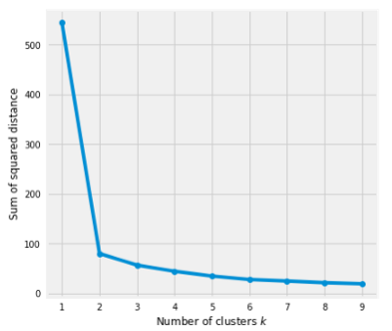

Métrica de evaluación
Método Elbow
El método Elbow nos da una idea del número óptimo de K de clusters.
Se basa en la suma de la distancia al cuadrado entre los puntos de datos y los centroides de los clústers asignados.
Hay una notable reducción de la variación con k=2, pero después de eso, la variación no baja tan rápidamente
Notes:
WCSS is the sum of squared distance between each point and the centroid in a cluster. When we plot the WCSS with the K value, the plot looks like an Elbow. As the number of clusters increases, the WCSS value will start to decrease.
Este método utiliza los valores de la inercia obtenidos tras aplicar el K-means a diferente número de Clusters (desde 1 a N Clusters), siendo la inercia la suma de las distancias al cuadrado de cada objeto del Cluster a su centroide:
(x-centroide)^2

Slide 28
Métrica de evaluación
Método Elbow
Notes:
WCSS is the sum of squared distance between each point and the centroid in a cluster. When we plot the WCSS with the K value, the plot looks like an Elbow. As the number of clusters increases, the WCSS value will start to decrease.
Este método utiliza los valores de la inercia obtenidos tras aplicar el K-means a diferente número de Clusters (desde 1 a N Clusters), siendo la inercia la suma de las distancias al cuadrado de cada objeto del Cluster a su centroide:
(x-centroide)^2

Slide 29
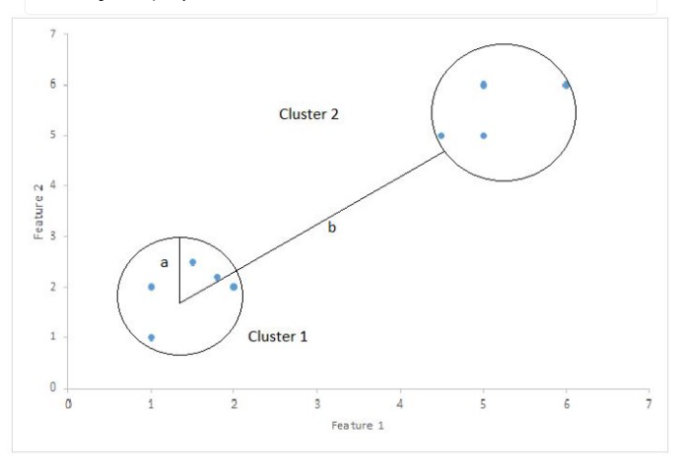

Métrica de evaluación
Coeficiente Silhouette
Esta métrica de evaluación puede utilizarse para determinar el grado de separación entre los clusters/grupos.
a(i) es la distancia promedio de todos los puntos de datos en el mismo cúmulo
b(i) es la distancia promedio de todos los puntos de datos en el cúmulo más cercano.
El coeficiente puede tomar valores en el intervalo [-1, 1].
0: la muestra está muy cerca de los clusters vecinos.
1: la muestra está muy lejos de los clusters vecinos.
-1: la muestra está asignada a los clusters equivocados.

Slide 30
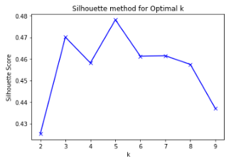
Métrica de evaluación
Coeficiente Silhouette
Queremos que los coeficientes sean lo más grandes posibles y que estén cerca de 1 para tener un buen cluster.
Número óptimo de clusters: k=5
Notes:
Silhouette Coefficient or silhouette score is a metric used to calculate the goodness of a clustering technique. Its value ranges from -1 to 1.
1: Means clusters are well apart from each other and clearly distinguished.
0: Means clusters are indifferent, or we can say that the distance between clusters is not significant.
-1: Means clusters are assigned in the wrong way.
The Silhouette Coefficient is calculated using the mean intra-cluster distance (a) and the mean nearest-cluster distance (b) for each sample. The Silhouette Coefficient for a sample is (b - a) / max(a, b). To clarify, b is the distance between a sample and the nearest cluster that the sample is not a part of. https://towardsdatascience.com/silhouette-coefficient-validating-clustering-techniques-e976bb81d10c

Slide 31
Diferenciar el aprendizaje Supervisado y No Supervisado.
Algoritmos utilizados en Aprendizaje No Supervisado.
Métricas para encontrar el número óptimo de clusters.
Aplicaciones del clustering.
Reducción de dimensiones.

Slide 32
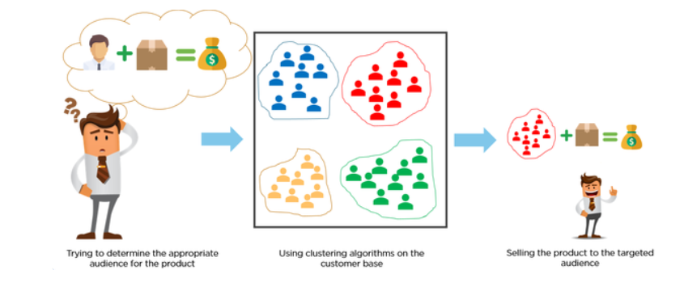
Aplicaciones del Clustering - Genérico
Márketing: Segmentación de clientes
Notes:
cluster analysis is the use of a mathematical model to discover groups of similar customers based on finding the smallest variations among customers within each group.
https://www.optimove.com/resources/learning-center/customer-segmentation-via-cluster-analysis

Slide 33
Aplicaciones del Clustering - Genérico
Elaboración de gráficos
Notes:
cluster analysis is the use of a mathematical model to discover groups of similar customers based on finding the smallest variations among customers within each group.
https://www.optimove.com/resources/learning-center/customer-segmentation-via-cluster-analysis

Slide 34
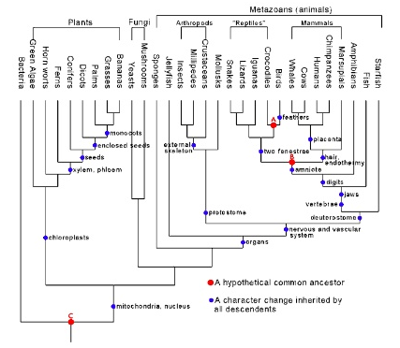
Aplicaciones del Clustering - Genérico
Biología: clasificación de plantas y animales según sus características.
Notes:
https://www.kaggle.com/xvivancos/tutorial-clustering-wines-with-k-means

Slide 35
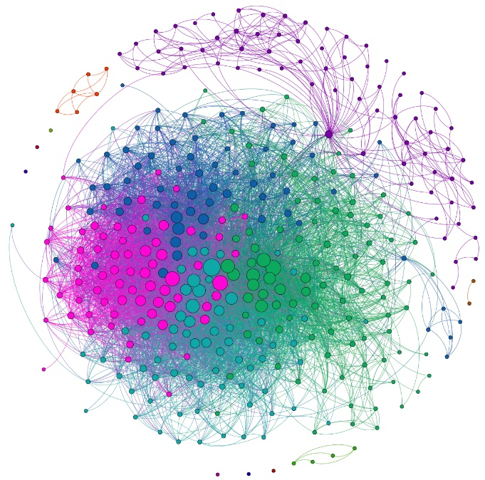
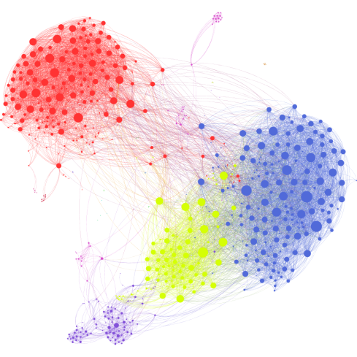
Aplicaciones del Clustering - Genérico
Comunidades de redes sociales
http://social-dynamics.org/gephi-facebook/
https://griffsgraphs.wordpress.com/tag/social-network/
Notes:
https://www.kaggle.com/xvivancos/tutorial-clustering-wines-with-k-means
For example the purple cluster in the upper right are people I know from graduate school, the little green cluster in the lower right are people from the Northwestern Institute on Complex Systems. The big bunch in the middle are people I know from high school, with the people from the band (or band groupies) in green on the right side. My wife is the purple node that bridges the gap between my graduate school friends and my huh school friends.

Slide 36
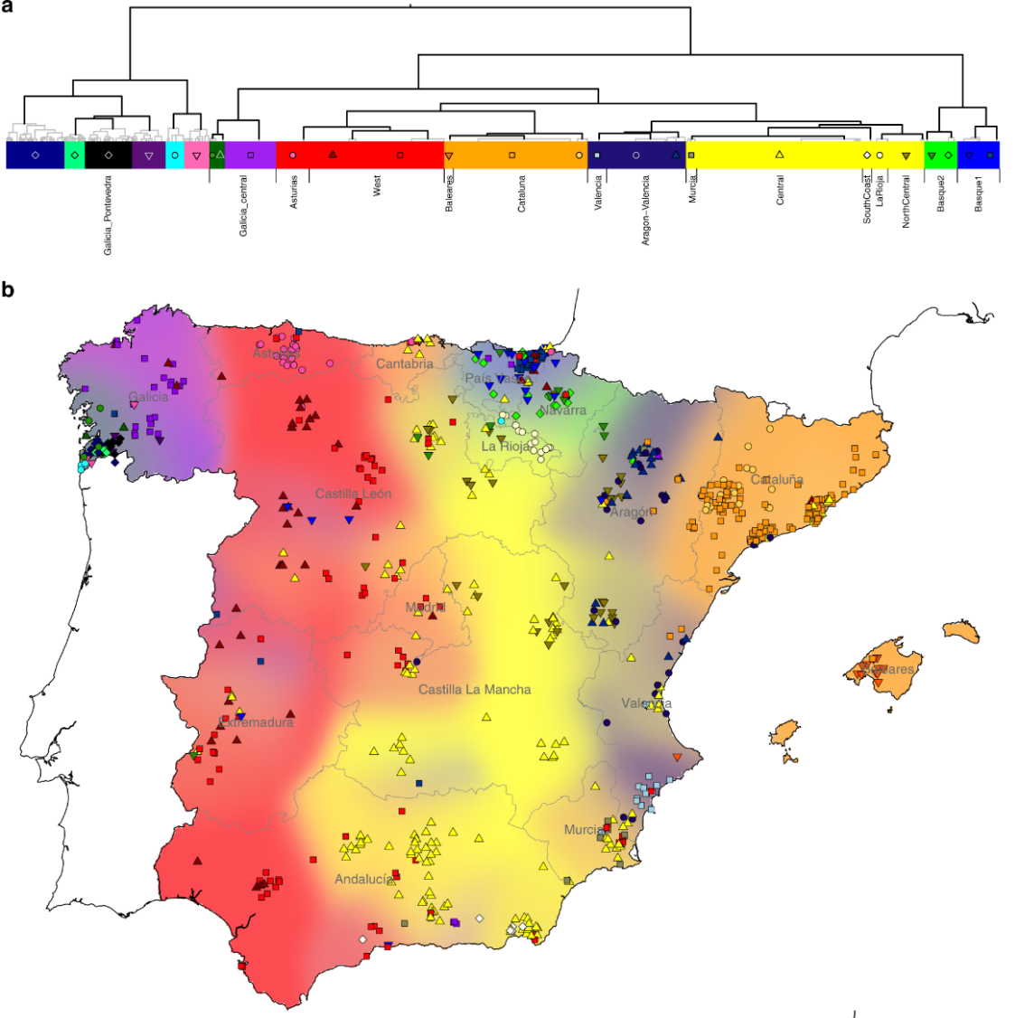
Aplicaciones del Clustering - Genérico
Genética
https://www.nature.com/articles/s41467-018-08272-w/figures/1
Notes:
https://infoproc.blogspot.com/2008/11/european-genetic-substructure.html
https://science.sciencemag.org/content/319/5866/1100/F1

Slide 37
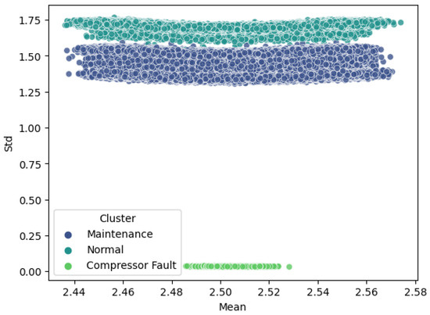
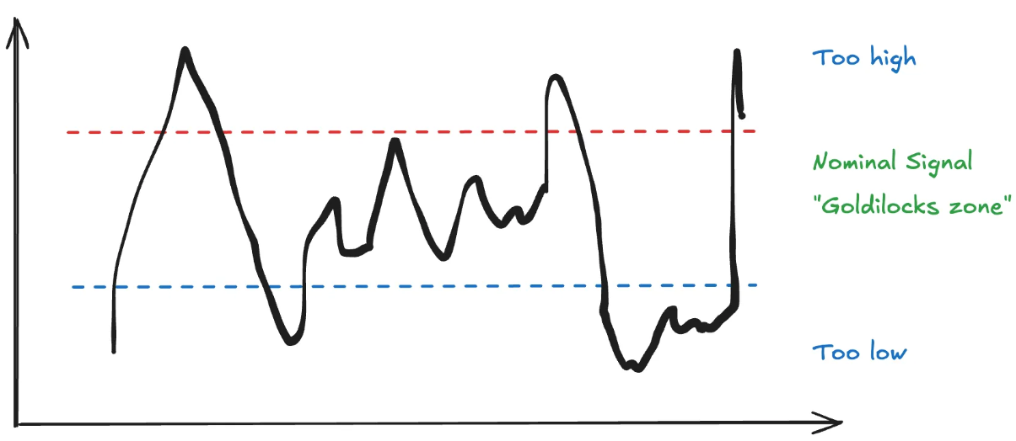
Aplicaciones del Clustering – Mecatrónica e Indústria 4.0
Mantenimiento predictivo
Agrupar patrones de vibración, temperatura o consumo eléctrico de motores y maquinaria para detectar comportamientos fuera de lo común (anomalías). Sobretodo cuando no tenemos referencia de qué valores se consideran anomalías.
Notes:
cluster analysis is the use of a mathematical model to discover groups of similar customers based on finding the smallest variations among customers within each group.
https://www.optimove.com/resources/learning-center/customer-segmentation-via-cluster-analysis

Slide 38
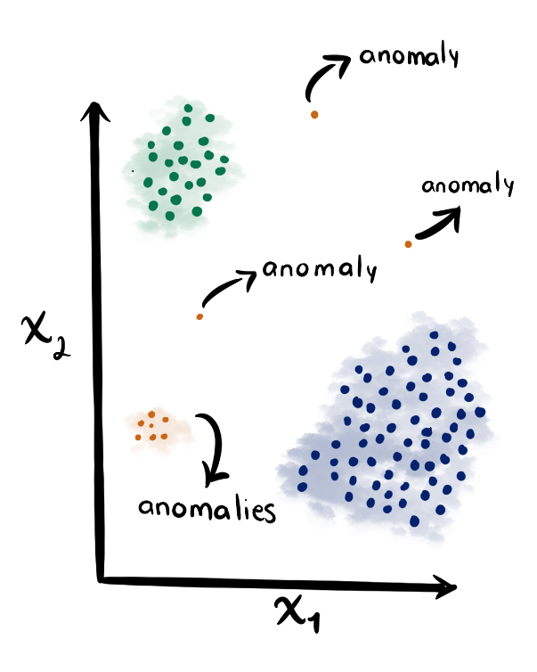
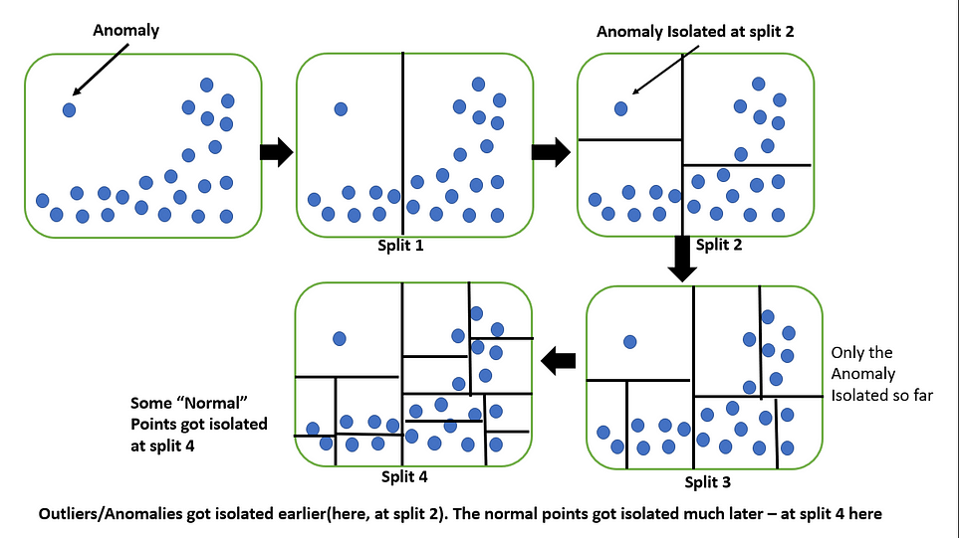
Aplicaciones del Clustering – Mecatrónica e Indústria 4.0
Control de calidad
Agrupar muestras de productos con base en múltiples características medidas durante el control de calidad para identificar grupos homogéneos (y detectar posibles lotes defectuosos).
Por ejemplo, se puede hacer clustering de señales obtenidos a través de sensores ópticos en una línea de inspección para clasificar defectos en piezas.
https://medium.com/data-science/anomaly-detection-in-python-part-2-multivariate-unsupervised-methods-and-code-b311a63f298b
Notes:
cluster analysis is the use of a mathematical model to discover groups of similar customers based on finding the smallest variations among customers within each group.
https://www.optimove.com/resources/learning-center/customer-segmentation-via-cluster-analysis

Slide 39
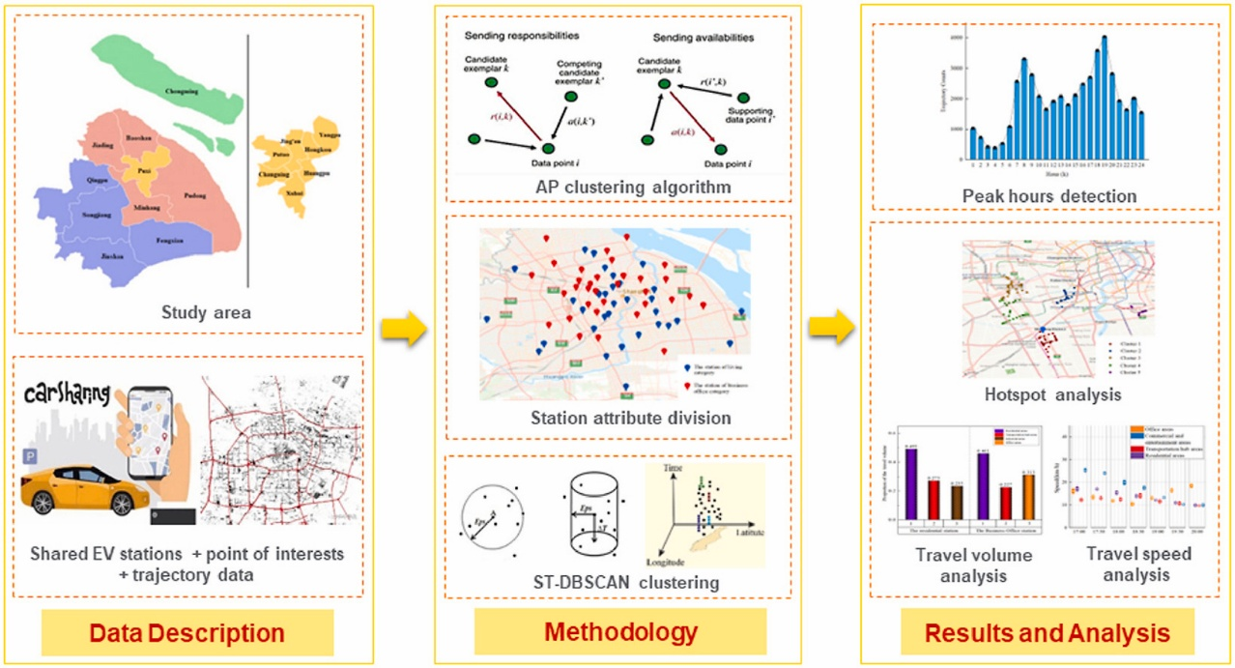
Aplicaciones del Clustering – Mecatrónica e Indústria 4.0
Identificar perfiles de conductores de EVs
Agrupar usuarios permite adaptar la infraestructura de carga, diseñar estrategias de gestión energética y mejorar la experiencia de usuario.
Podemos detectar los usuarios que cargan el vehículo cada noche, los que solo lo usan durante el fin de semana (o al revés), los taxistas / conductores de Uber, etc. y ofrecer servicios para cada tipo de usuario.
https://www.sciencedirect.com/science/article/pii/S0959652623015317
Notes:
cluster analysis is the use of a mathematical model to discover groups of similar customers based on finding the smallest variations among customers within each group.
https://www.optimove.com/resources/learning-center/customer-segmentation-via-cluster-analysis

Slide 40
Diferenciar el aprendizaje Supervisado y No Supervisado.
Algoritmos utilizados en Aprendizaje No Supervisado.
Métricas para encontrar el número óptimo de clusters.
Aplicaciones del clustering.
Reducción de dimensiones.

Slide 41
Introducción al aprendizaje no supervisado
¿Qué abarca el aprendizaje no supervisado?
Algoritmos de partición (K-means).
Algoritmos basados en la jerarquía (Hierarchical).
Algoritmos basados en la densidad (density).
Clustering
Reducción de dimensiones (Análisis de componentes principales (PCA)
Notes:
Many algorithms use similarity or distance measures between examples in the feature space in an effort to discover dense regions of observations. As such, it is often good practice to scale data prior to using clustering algorithms.
The scikit-learn library provides a suite of different clustering algorithms to choose from.
Otro caso de aprendizaje automático no supervisado es el análisis de componentes principales (ACP). Por ejemplo, la aplicación de ACP en un conjunto de datos acerca del contenido de millones de carritos de compras podría revelar que los carritos de compras que contienen limones con frecuencia también contienen antiácidos.

Slide 42
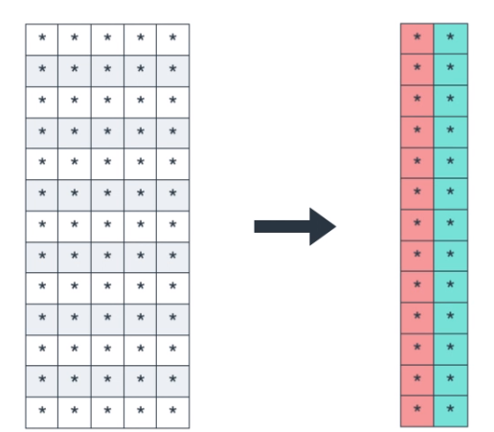
Reducción de dimensiones: principal component analysis (PCA)
El análisis de componentes principales es uno de los algoritmos de selección de características (feature selection) más habituales.
Se usa para reducir la “dimensión” de los datos. Con dimensión nos referimos al “número de variables”.
X
2 Componentes principales
Pasamos de 5 características a 2.
Las 2 columnas capturan la mayoría de la informacion de las 5 columnas anteriores.
El resultado indica que no se pierde mucha información y el dataset (matriz X) se simplifica bastante.
Notes:
Imaginemos que queremos predecir los precios de alquiler de vivienda del mercado. Al recopilar información de diversas fuentes tendremos en cuenta variables como tipo de vivienda, tamaño de vivienda, antigüedad, servicios, habitaciones, con/sin jardín, con/sin piscina, con/sin muebles pero también podemos tener en cuenta la distancia al centro, si hay colegio en las cercanías, o supermercados, si es un entorno ruidoso, si tiene autopistas en las cercanías, la “seguridad del barrio”, si se aceptan mascotas, tiene wifi, tiene garaje, trastero… y seguir y seguir sumando variables.
Es posible que cuanta más (y mejor) información, obtengamos una predicción más acertada. Pero también empezaremos a notar que la ejecución de nuestro algoritmo seleccionado (regresión lineal, redes neuronales, etc.) empezará a tomar más y más tiempo y recursos. Es posible que algunas de las variables sean menos importantes y no aporten demasiado valor a la predicción. Tam
Eliminar por completo algunas dimensiones no estaría mal, pero deberemos tener certeza en que estamos quitando dimensiones poco importantes. Por ejemplo para nuestro ejemplo, podemos suponer que el precio de alquiler no cambiará mucho si el dueño acepta mascotas en la vivienda. Podría ser un acierto o podríamos estar perdiendo información importante.bién podríamos acercarnos peligrosamente a causar overfitting al modelo.

Slide 43
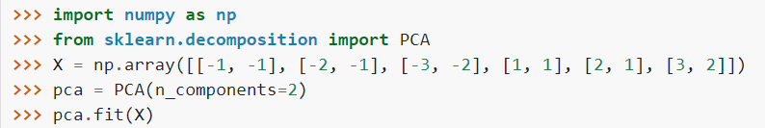
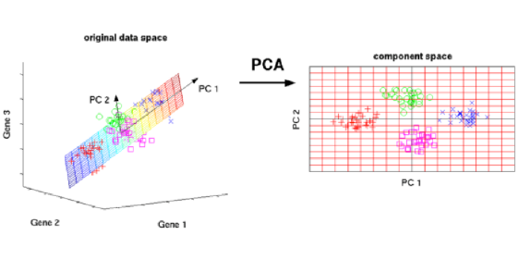
Reducción de dimensiones: principal component analysis (PCA)
Ejemplo. Pasamos de 3 dimensiones a 2 dimensiones utilizando PCA.
from sklearn.decomposition import PCA

Slide 44


